Slide 1
Висне небо синє
Синє та не те.
Світить та не гріє
Сонце золоте.

Slide 2
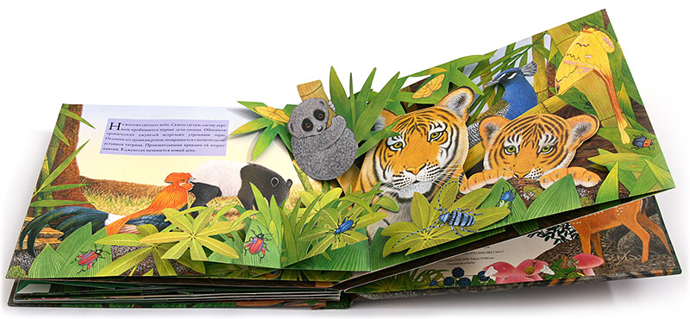
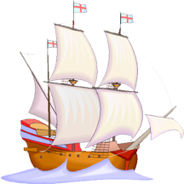

Slide 4
Північна
америка
ЄВРАЗІЯ
Африка
Південна
америка
Австралія
антарктида

Slide 5
5
Австралія
1
євразія
3
Північна америка
2
Африка
4
Південна америка

Slide 6
АВСТРАЛІЯ
аМАЗОНКА
АФРИКА
мІССІСІПІ
ПІВНІЧНА
АМЕРИКА
МУРРЕЙ
ПІВДЕННА
АМЕРИКА
НІЛ

Slide 8
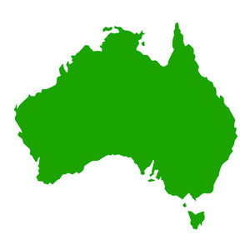
АВСТРАЛІЯ

Slide 9
ЧИ ВІРИТЕ ВИ В ТЕ,ЩО?...

Slide 10
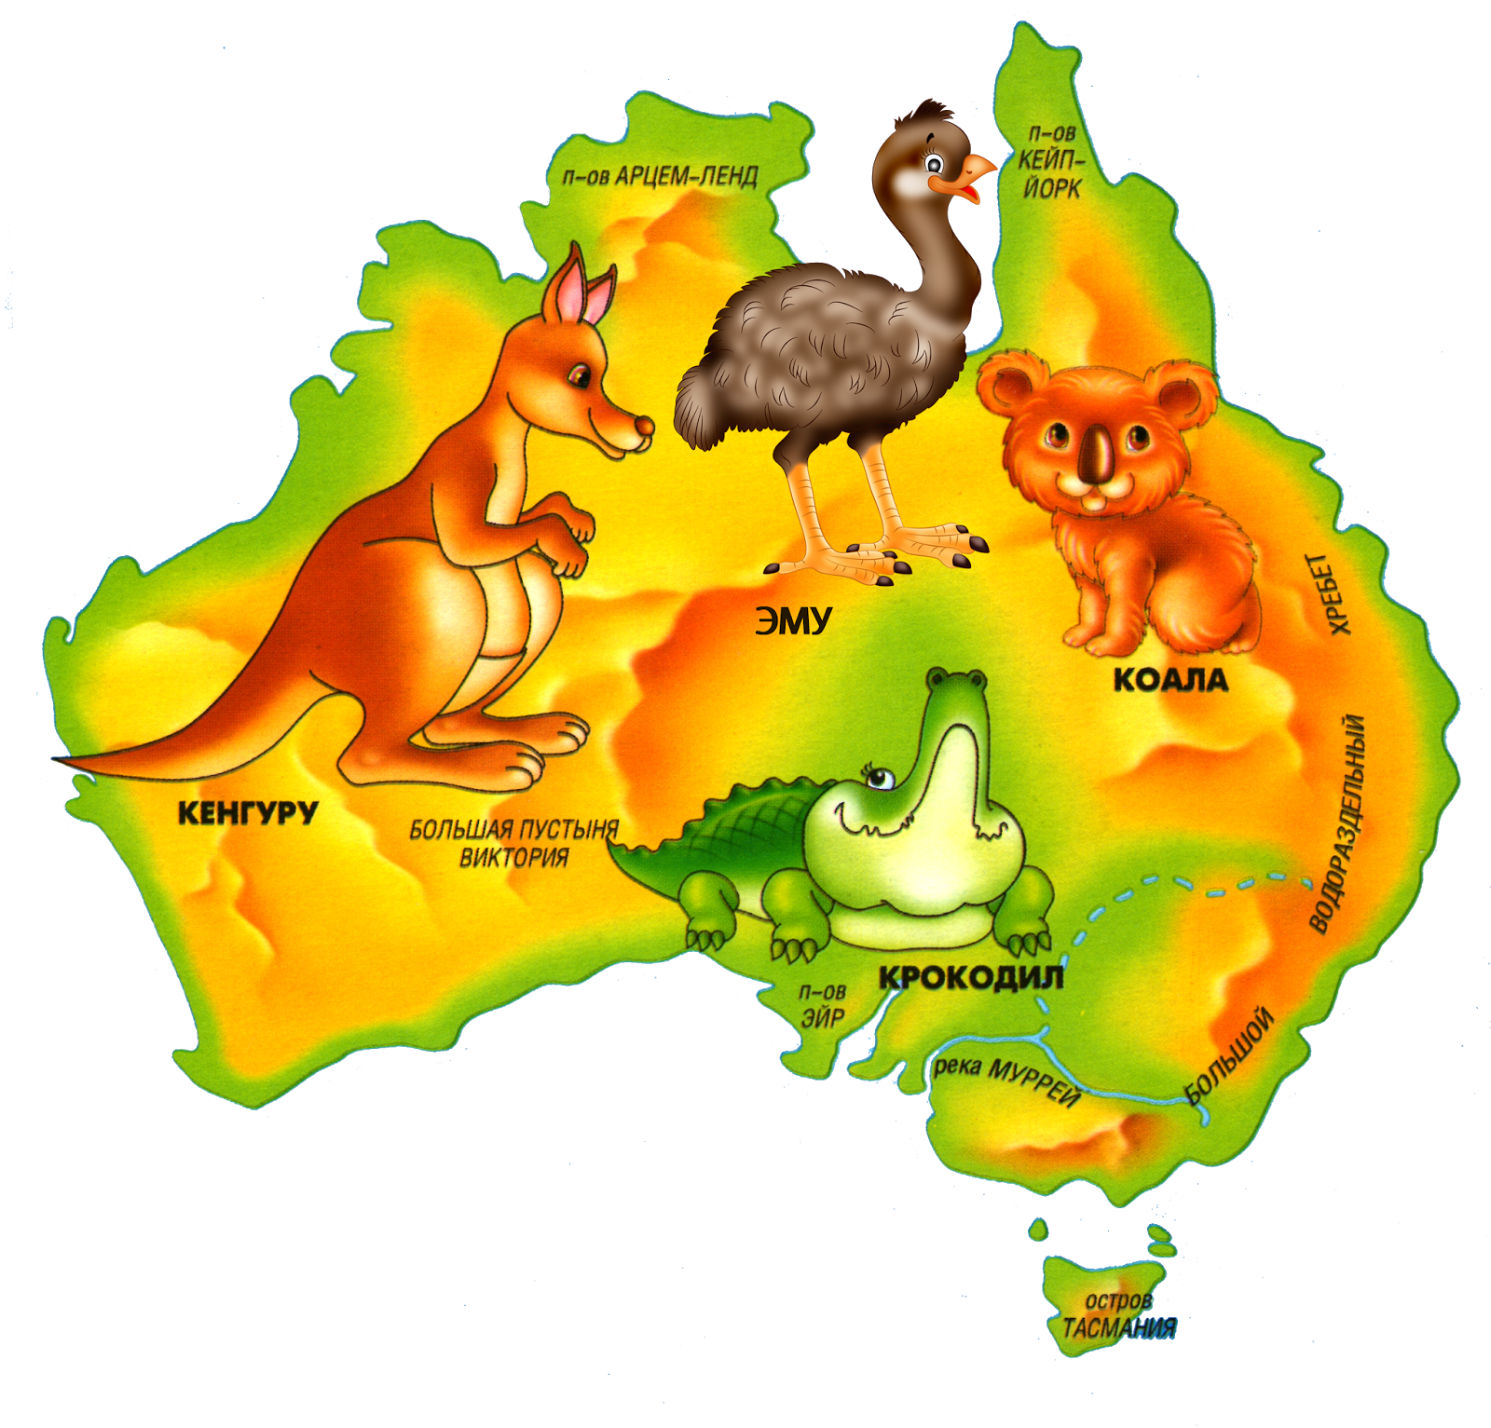
РОСЛИННИЙ І
ТВАРИННИЙ
СВІТ
АВСТРАЛІЇ

Slide 11
Оскільки Австралія – найсухіший материк на Землі, різноманітність її рослинного світу залежить від кількості вологи.
тропічні ліси
САВАНИ
ПУСТЕЛІ

Slide 12
тропічні ліси

Slide 13
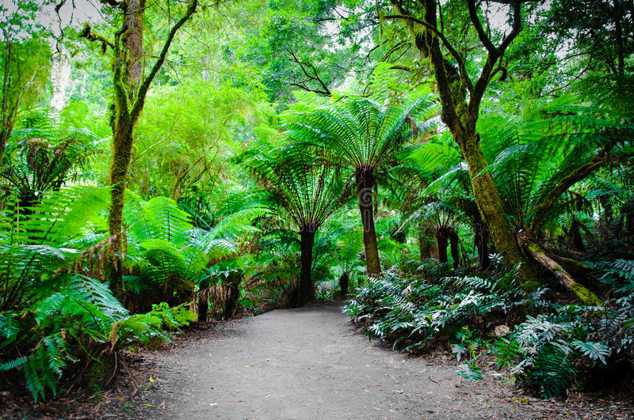

Slide 14
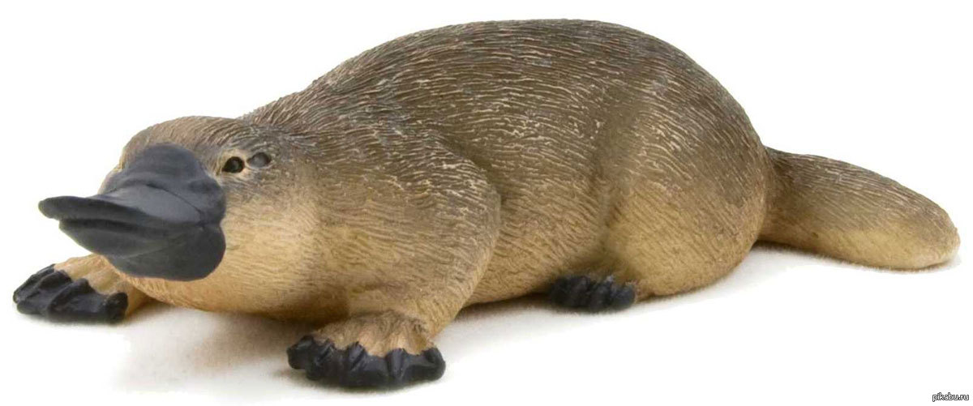
Качкодзьоб

Slide 15
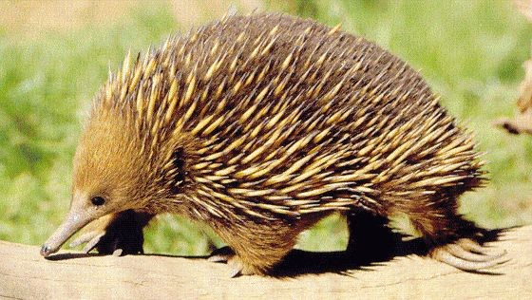
ЄХИДНА

Slide 16
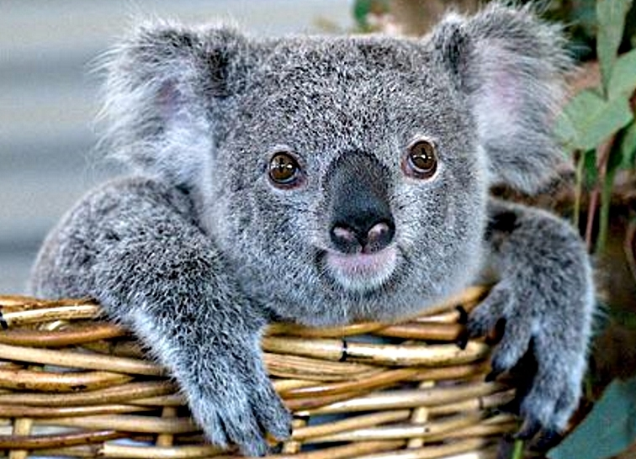
КОАЛА

Slide 17
САВАНИ

Slide 18
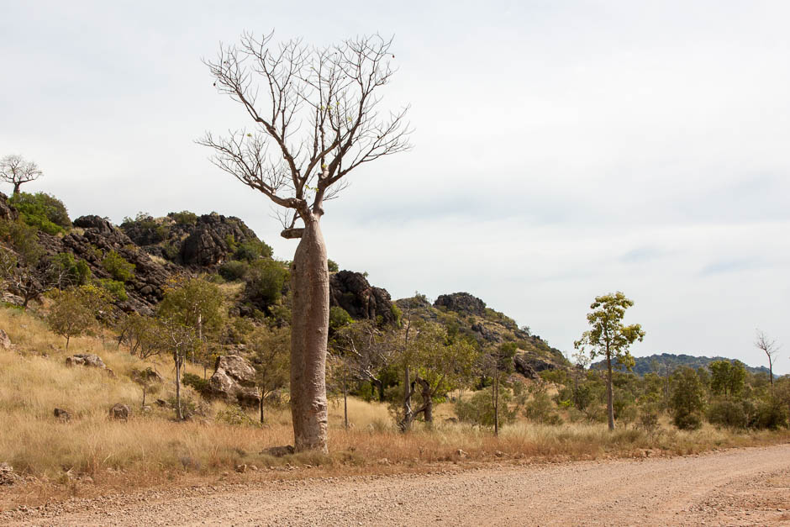

Slide 19
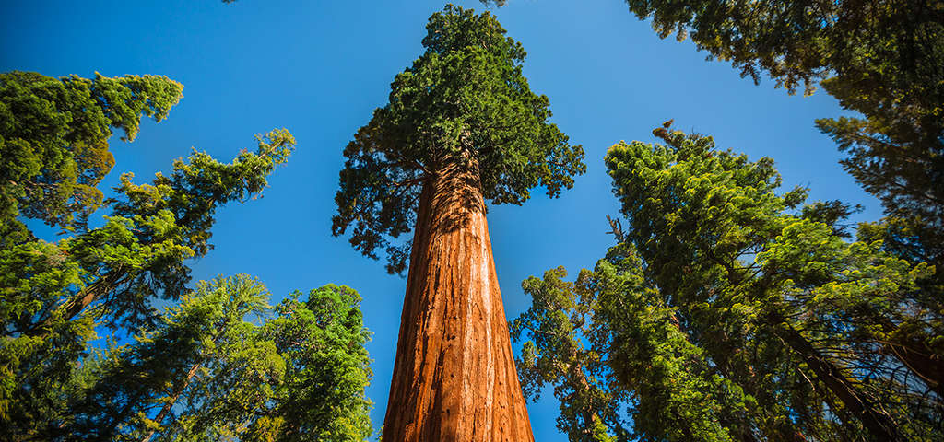
ЕВКАЛІПТ

Slide 20
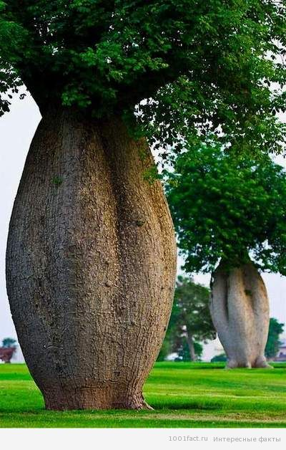
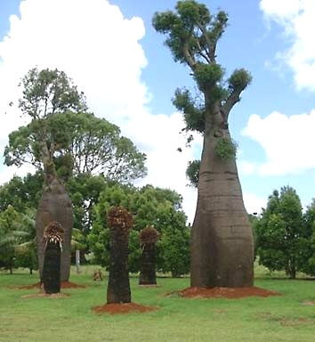
ПЛЯШКОВЕ ДЕРЕВО

Slide 21
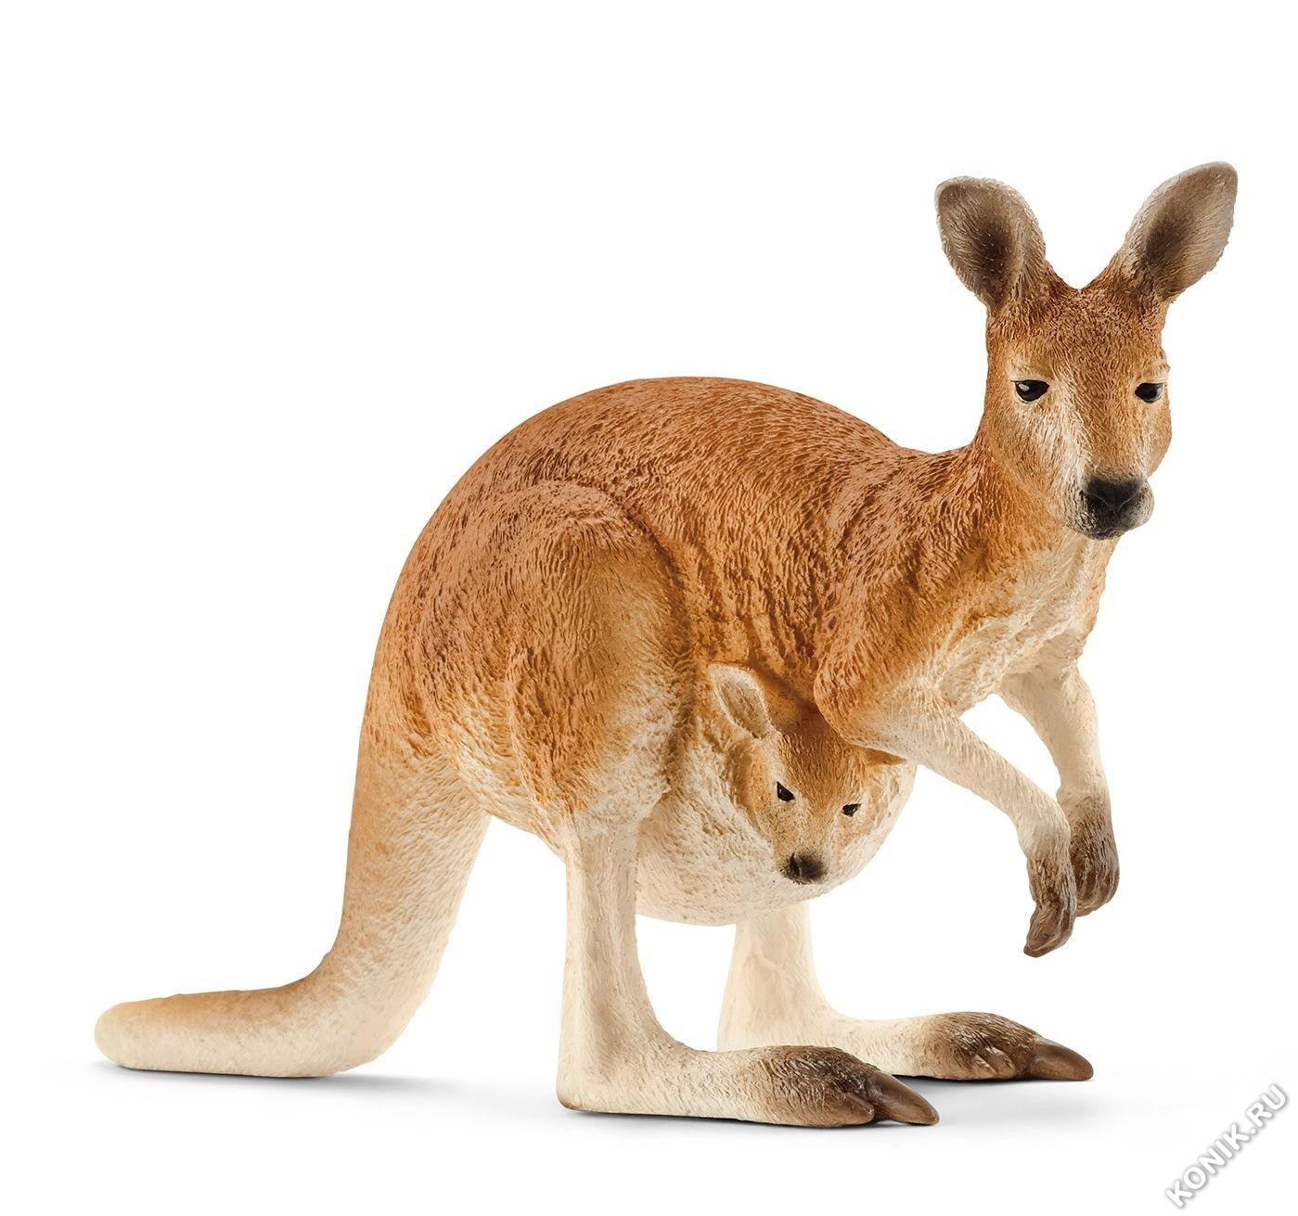
КЕНГУРУ

Slide 22
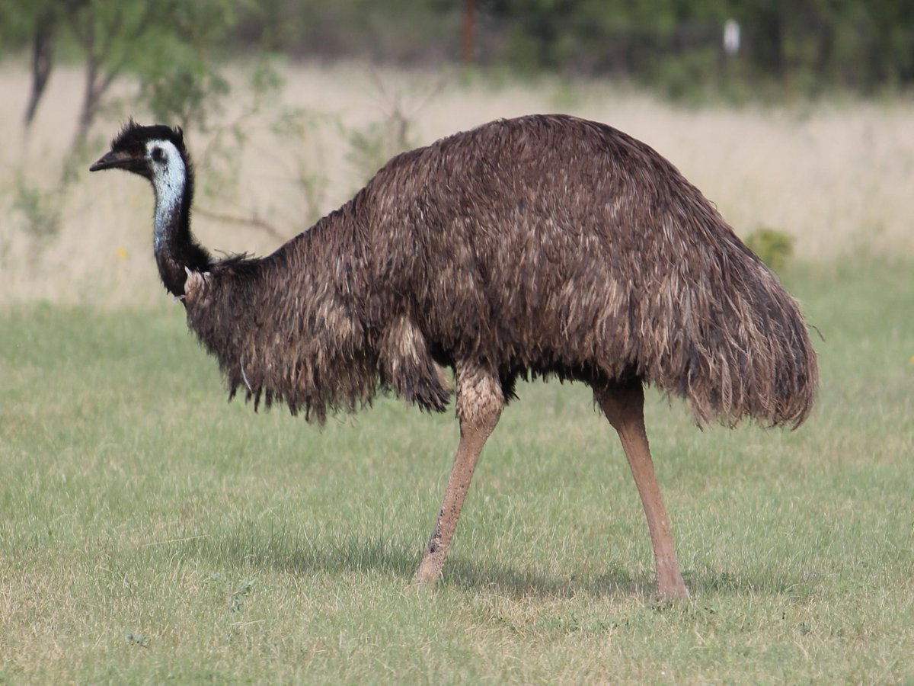
СТРАУС ЕМУ

Slide 23
ПУСТЕЛІ

Slide 24
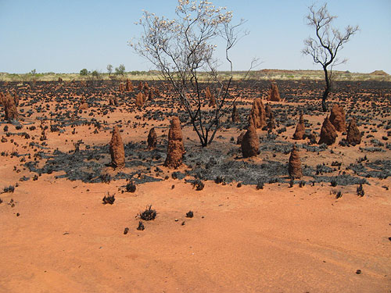

Slide 25
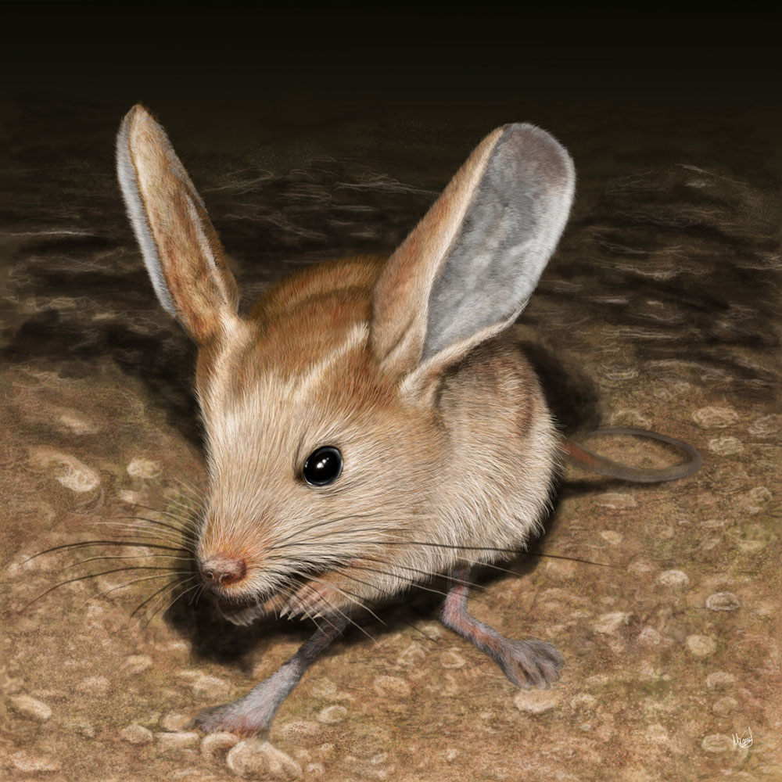
ТУШКАНЧИКИ

Slide 26
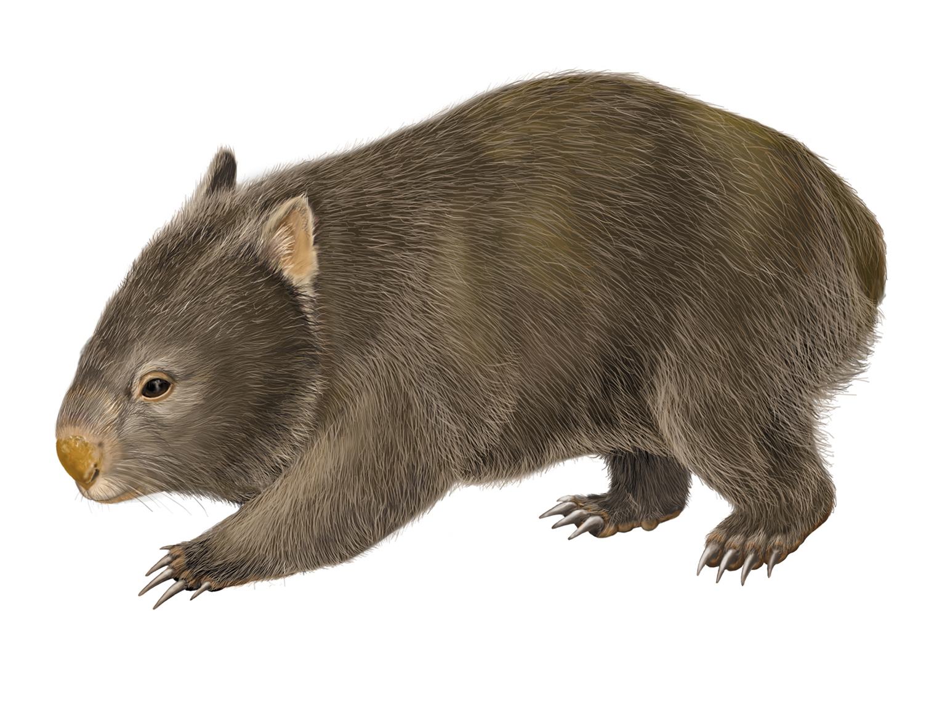
СУМЧАСТИЙ КРІТ

Slide 27
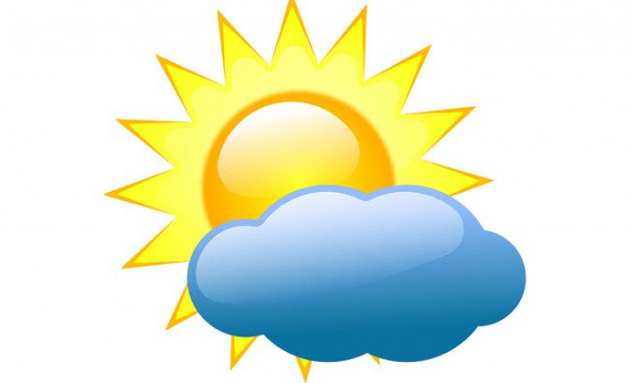
“АВСТРАЛІЙСЬКИЙ
ДОЩ”

Slide 28
РОБОТА З
ПІДРУЧНИКОМ
С.119

Slide 29
РОБОТА
В ЗОШИТАХ
С.41 - 42

Slide 30
РОЗПОВІДЬ ПРО
АВСТРАЛІЙСЬКИХ
ХУДОЖНИКІВ

Slide 31
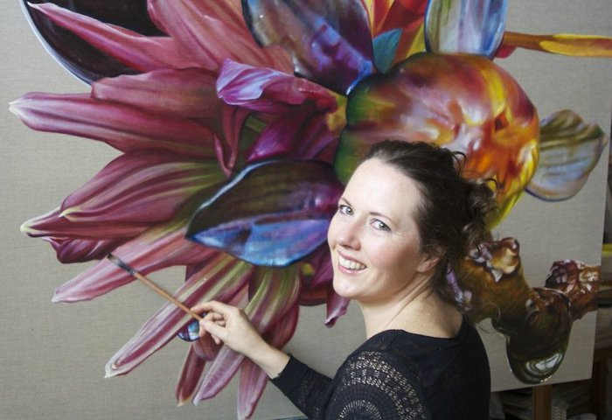
АННА МІДЛТОН

Slide 32
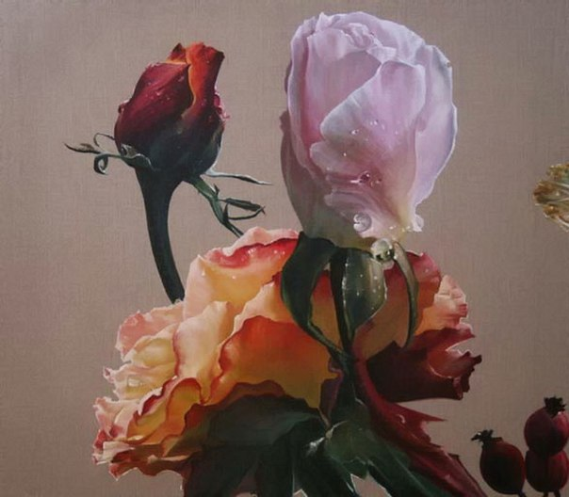
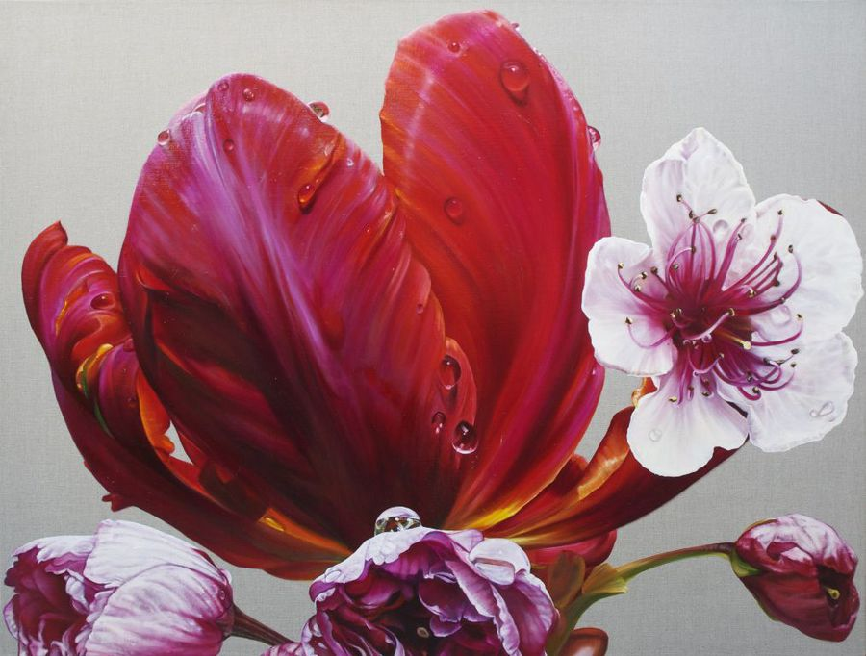
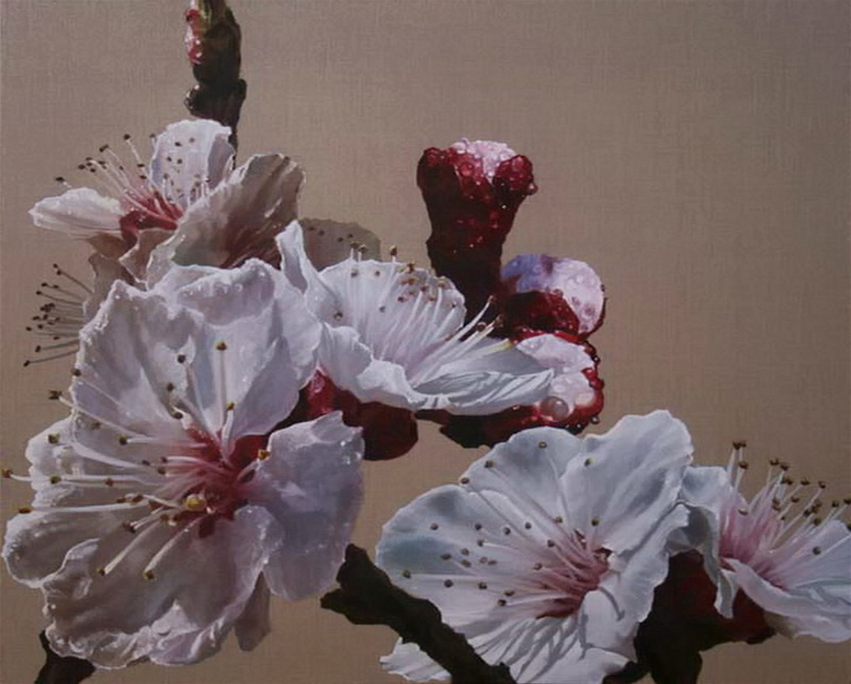

Slide 33
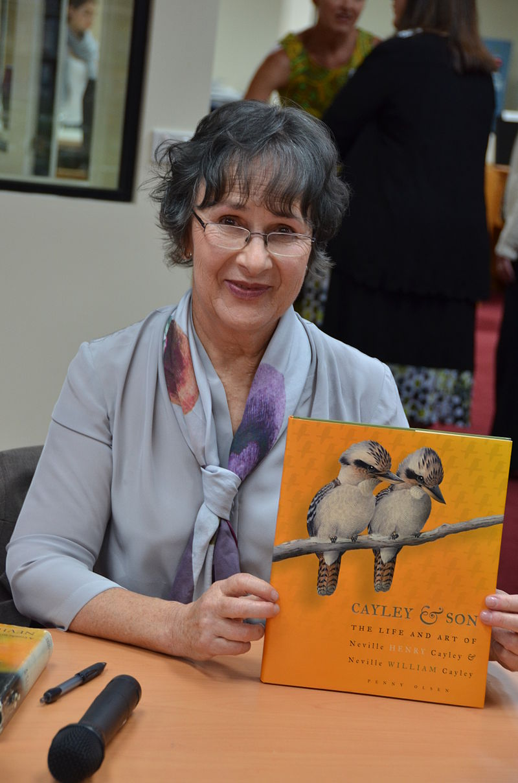
ПЕНЕЛОПА ОЛСЕН

Slide 34
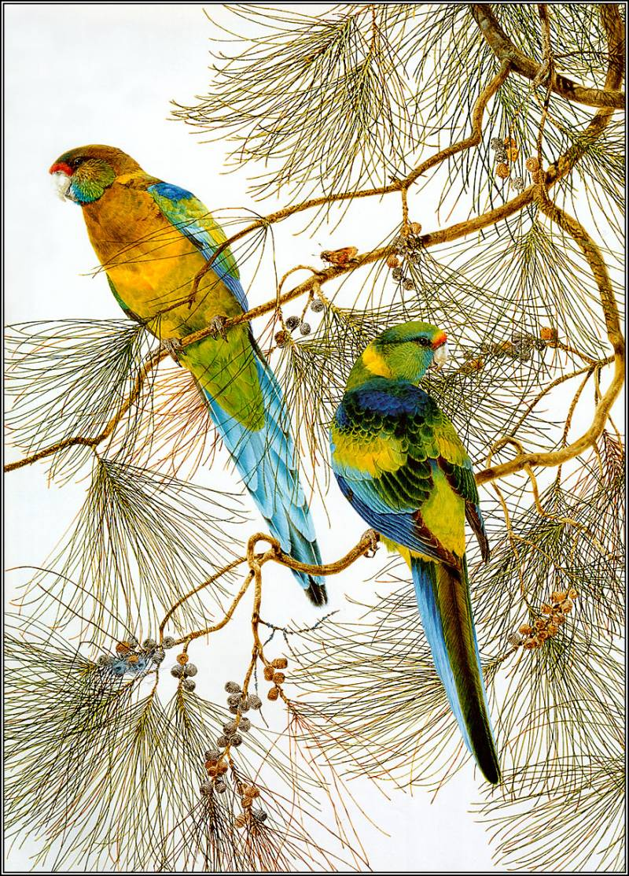
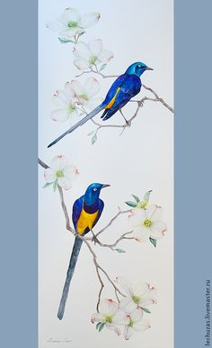
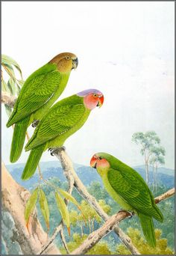

Slide 35
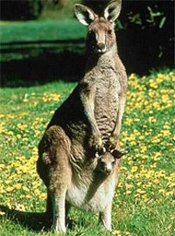
Скочила в мішок до мами,
як скінчила жваву гру,
Понесе в мішку додому мама доню-

Slide 36
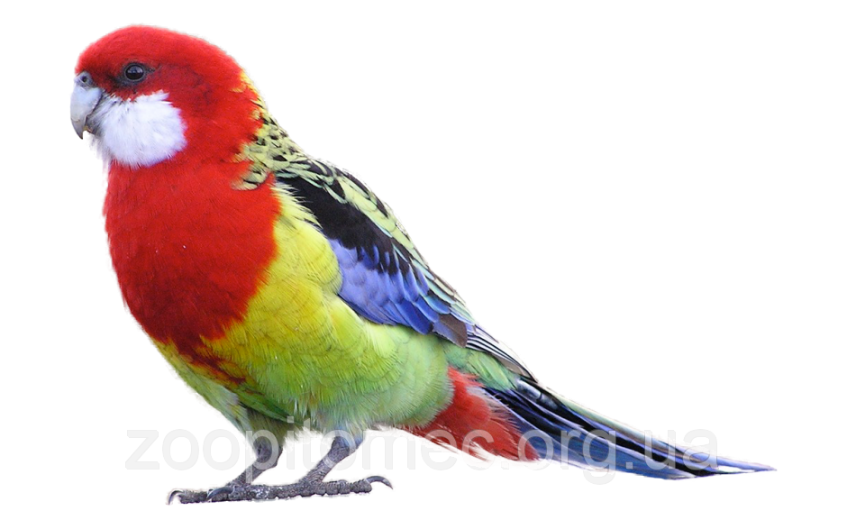
Кольоровий, наче пава,
Птах веселий і ласкавий,
І червоний, і зелений,
Птах говорить цей до мене!
Не буває краще друга
За кмітливого …

Slide 37
Бура шерсть, качиний дзьоб,
У водичці льоп-льоп-льоп...
Їсть молюсків і рачків,
Жаб, креветок, черв’ячків.

Slide 38
У Австралії «їжак»
Зовсім навіть не хижак!
Їсть термітів і комах,
Ловить язиком мурах.

Slide 39
Ці малесенькі звірята,
Мов лялькові ведмежата.
Можуть гілку обійняти
Та на ній спокійно спать

